Slide 1

Desarrollo de un sistema optimo de parqueo en la Universidad de los Llanos sede San Antonio
Edgar David Cruz Sepulveda
Jhon Edilson Alvarez Rey
-Simulación computacional.
-Universidad de los Llanos – Unillanos

Slide 2

Problemática
El parqueadero de la Unillanos Sede San Antonio esta respaldada con zonas de aparcamiento solo para automóviles, dichas zonas son utilizadas por personal administrativo, estudiantes, estudiantes post-grado y maestrías. La organización de los vehículos por tamaños en diferentes días de la semana genera la demanda de aparcamientos, es mayor los miércoles , jueves y viernes . En donde el espacio físico de cada carro no contribuye a ocupar una zona optima pensando en el espacio de otros vehículos.

Slide 3
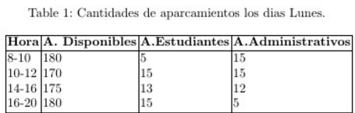
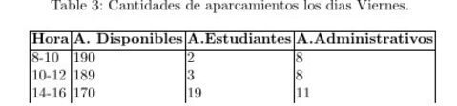
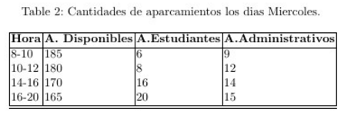
Recolección de Datos.
En la siguiente tabla se muestra los datos recolectados en diferentes horas del dia y se determino el numero de autos que entran por hora
Promedi de autos en una hora en los
días tomados : 10
Promedio que dura un auto parqueado
Administrativo:6 h , Estudiante: 4 h

Slide 4
Anylogic
La herramienta mas común utilizada para simulaciones en la vida cotidiana que apoya los 3 enfoques conocidos de modelado: Sistemas de eventos Discretos, Dinamica de Sistemas, Simulacion basada en agentes.
Debido al siguiente proyeto implementamos un modelo de simulacion en Anylogic basado en agentes, el cual permita explotar las zonas de aparcamiento de todas las formas posibles.

Slide 5
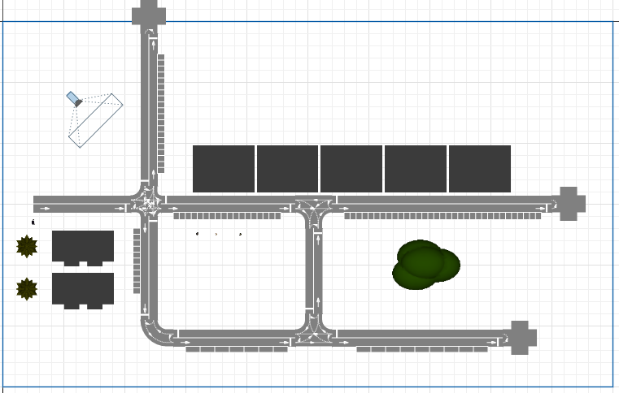
Modelo Basado En Agentes

Slide 6
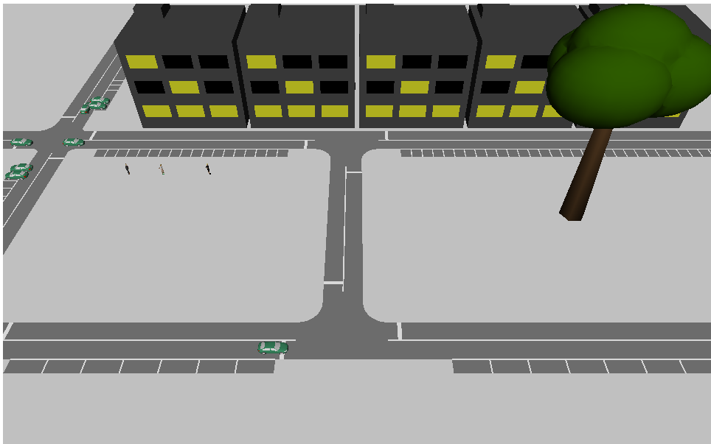

Slide 7
Conclusiones
Se pudo concluir que los cuadros de estacionamiento destinadas en el parqueadero son suficientes para los días de mayor actividad promedio, por otro lado en los días de eventos especiales el parqueadero principal muy probablemente no sea lo suficientemente grande, por lo que se deberá ocupar unos espacios alternos al parqueadero y si muy probable no encuentra espera si hay o por si no se sale del parqueadero de la universidad.

